Slide 1

创造科学讲座系列
年轻地球的证据
Notes:
大家好，欢迎来到今晚的在线课程。

Slide 2
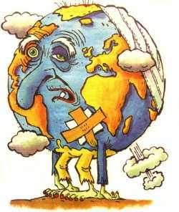

年老地球 VS 年轻地球
哪个对？
年老地球
年轻地球
为什么你会这样认为？
45亿岁
1万年左右
Notes:
地球有几十亿年这种说法我们已经听过很多，但地球只有6000-10000年左右的年龄是从何而来的呢？
2

Slide 3
圣经对地球年龄的教导
大洪水前的家谱年代 (1656AM)
  创世记 5:3-3-32
  创世记 7:6,11
  创世记 9:28-29
到亚伯拉罕的家谱年代(2008AM)
  创世记 11:10-25, 32
  创世记 12:4
  创世记 21:5
  创世记 25:7
  使徒行传 7:4
AM = Anno Mundi – year of the world from creation 世界被造之年
Notes:
其实，10000年的说法都是来自圣经的家谱。
不知道大家有没有留意过圣经的这些家谱。为什么圣经用这么多的篇幅来记录这些家谱呢？
3

Slide 4
圣经对地球年龄的教导
大洪水前的家谱年代 (1656AM)
  创世记 5:3-3-32
  3 亚当活到一百三十岁，生了一个儿子，形像样式和自己相似，就给他起名叫塞特。4 亚当生塞特之后，又在世八百年，并且生儿养女。5 亚当共活了九百三十岁就死了。6 塞特活到一百零五岁，生了以挪士。7 塞特生以挪士之后，又活了八百零七年，并且生儿养女。8 塞特共活了九百一十二岁就死了。9 以挪士活到九十岁，生了该南。
AM = Anno Mundi – year of the world from creation 世界被造之年
Notes:
确实，我们翻看这些家谱都会看到这样的信息。
这是亚当那一代的家谱
4

Slide 5
圣经对地球年龄的教导
到亚伯拉罕的家谱年代(2008AM)
  创世记 11:10-25, 32
  21 拉吴生西鹿之后，又活了二百零七年，并且生儿养女。22 西鹿活到三十岁，生了拿鹤。23 西鹿生拿鹤之后，又活了二百年，并且生儿养女。24 拿鹤活到二十九岁，生了他拉。25 拿鹤生他拉之后，又活了一百一十九年，并且生儿养女。26 他拉活到七十岁，生了亚伯兰，拿鹤，哈兰。27 他拉的后代，记在下面，他拉生亚伯兰，拿鹤，哈兰。哈兰生罗得。
AM = Anno Mundi – year of the world from creation 世界被造之年
Notes:
这是亚伯拉罕的家谱，基本是谁多少岁生了谁，活了多少年？然后他的子女也是活了多少年，又生了谁？
原来根据这些家谱，可以算出从亚当最初被创造，到今天一共过去了多少年。
5

Slide 6
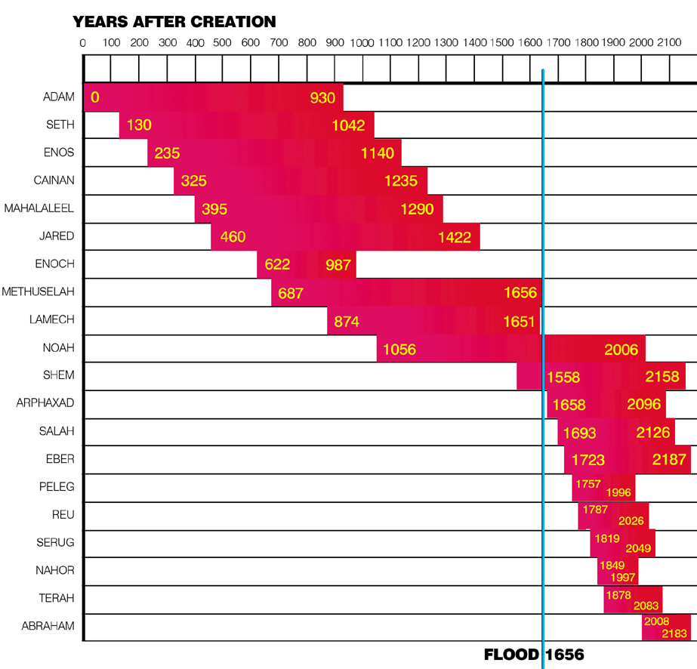
族长的年龄
创造之后的年
重叠
亚当(Adam)
拉麦(Lamech)
挪亚(Noah)
闪(Shem)
亚伯拉罕(Abraham)
挪亚洪水
Notes:
比如，我们把圣经里面的族长的生卒年制作成一个表，可以得到这样的一个表。
亚当从到 拉麦、挪亚、亚伯拉罕。
这样把族长的生卒年排起来，可以算到亚伯拉罕是创世后2000多年后才出现的。
当时，拉麦可能遇见亚当。看见亚当没有肚脐。大洪水后，人的寿命大幅下降。
6

Slide 7
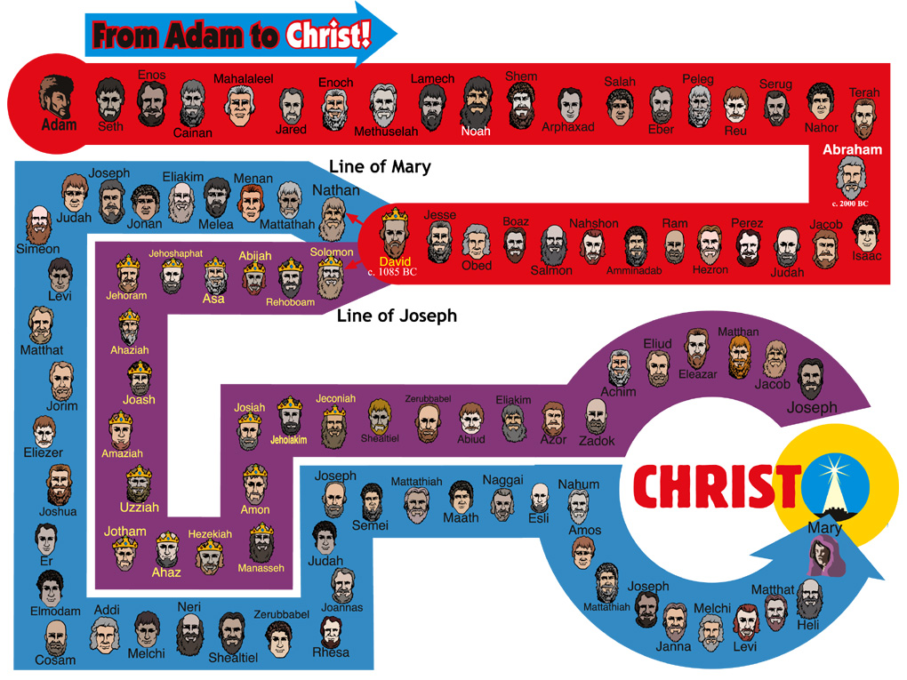
族长的年龄
从亚当到耶稣
马利亚的家谱
约瑟的家谱
耶稣
Notes:
稍微粗略算一算圣经的家谱。
从创造到亚伯拉罕经过了2000年
从亚伯拉罕到耶稣经过2000年
从耶稣到现在经过2000多年。
根据圣经，整个家谱算下来，都只是6000年左右的时间。当中可能有一点出入，但是不会超过1万年。这就是创造论认为地球和人类的年龄不到1万年的原因。
7

Slide 8
有很多测定地球年龄的方法
大众最熟悉的：放射性测年法
但是还有很多其它的方法：
1.地表侵蚀 | 6.恐龙骨头中的血管、红细胞 | 11.分布广泛的岩层
2.海洋中的盐含量 | 7.基因衰变 | 12.多层化石
3.海洋中的沉积物 | 8.化石坟场 | 13.似整合现象
4.大气中氦元素的含量 | 9.弯曲的岩层 | 14.星系中的超新星残余
5.地球磁场的实际衰变速率 | 10.混浊流岩层 | 15. 彗星
Notes:
其实有很多方法可以测定地球的年龄。
它们每一项都可以算出地球大概的年龄。为什么主流的地质学家都不考虑这些呢？因为19世纪的科学家都先入为主地接受一个年老地球论。
从此以后，任何不符合他们的观点和科学证据都被淘汰了。把不符合年老地球论的证据都看作是误差。
反过来，我们要考虑真实的证据。

Slide 9
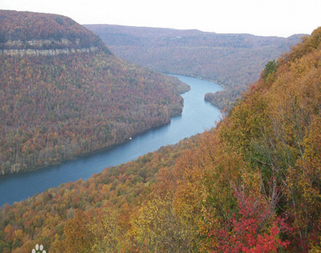
侵蚀太快：阿巴拉契亚山脉
美国东部的阿巴拉契亚山脉据说有2亿5千万年，甚至更久。
如果这山脉本来有珠穆朗玛峰那么高，那么在4千5百万年间就已经冲蚀掉了。
Notes:
1) 一个典型的例子就是美国的美国东部的阿巴拉契亚山脉。它是从从加拿大到北美洲东部，向南至亚拉巴马州中部止。
2) 科学家说，这个山脉已经存在2亿5千万年，有些甚至说是4亿年。
3) 假如它有珠穆朗玛峰那么高，那么它会在4500万年之内就侵蚀掉了。
4) 有人问，这个数字是怎样算出来的？

Slide 10
侵蚀太快：阿巴拉契亚山脉
主流地质学家计算的平均侵蚀速度：
  干燥山岭：20厘米/千年
  湿润山岭：42厘米/千年
阿巴拉契亚山脉属于湿润的大陆性气候。
大约6000米的沉积层已经从此山脉上被侵蚀掉了，此沉积物被发现在附近沿海海底上。
如果原来有9000米高的沉积物（就是珠穆朗玛峰的最高高度）按照干燥山岭的速度：
9000米 / 20厘米 X 1000年 = 45000000(4千5百万)年
但实际上肯定没有那么多！
Notes:
1) 首先是两个数字，这个两个主流科学家经过100多年观测统计出来的。是比较客观的数字。
2) “干燥山岭：20厘米/千年”，为什么干燥的山岭这个数据？湿润的山岭是这个数据？湿润山岭：42厘米/千年
3) 你们看看这些小河，它能够拉着很多沉积物一起下去。特别是大雨的时候。
4) “大约6000米的沉积层已经从此山脉上被侵蚀掉了，此沉积物被发现在附近沿海海底上”，这个6000米怎样来的呢？我们可以从这条小河的下游和附近的海底把这些堆积起来算。用这个方法可以算出大概是6000米的高度。
5) （超保守的算法），也就是说，这个山脉在4500万年内已经被磨掉了。

Slide 11
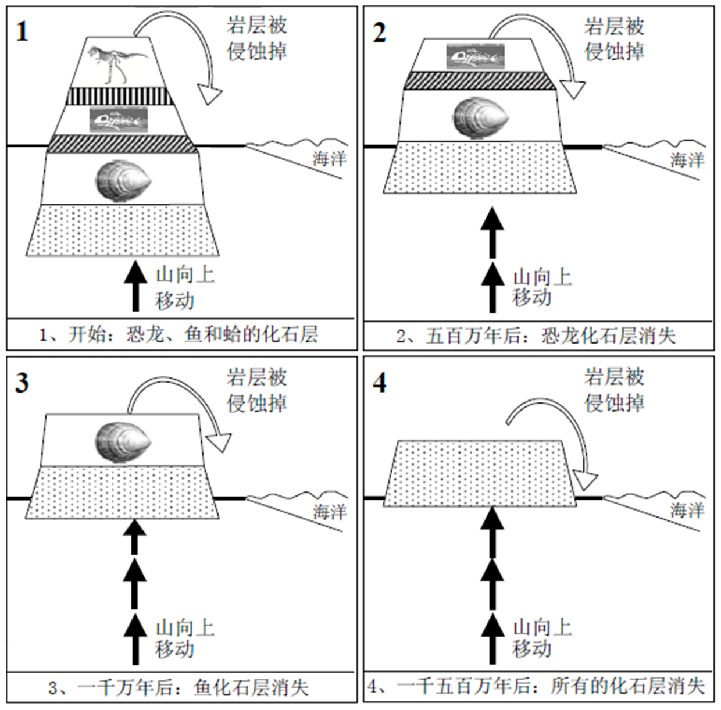
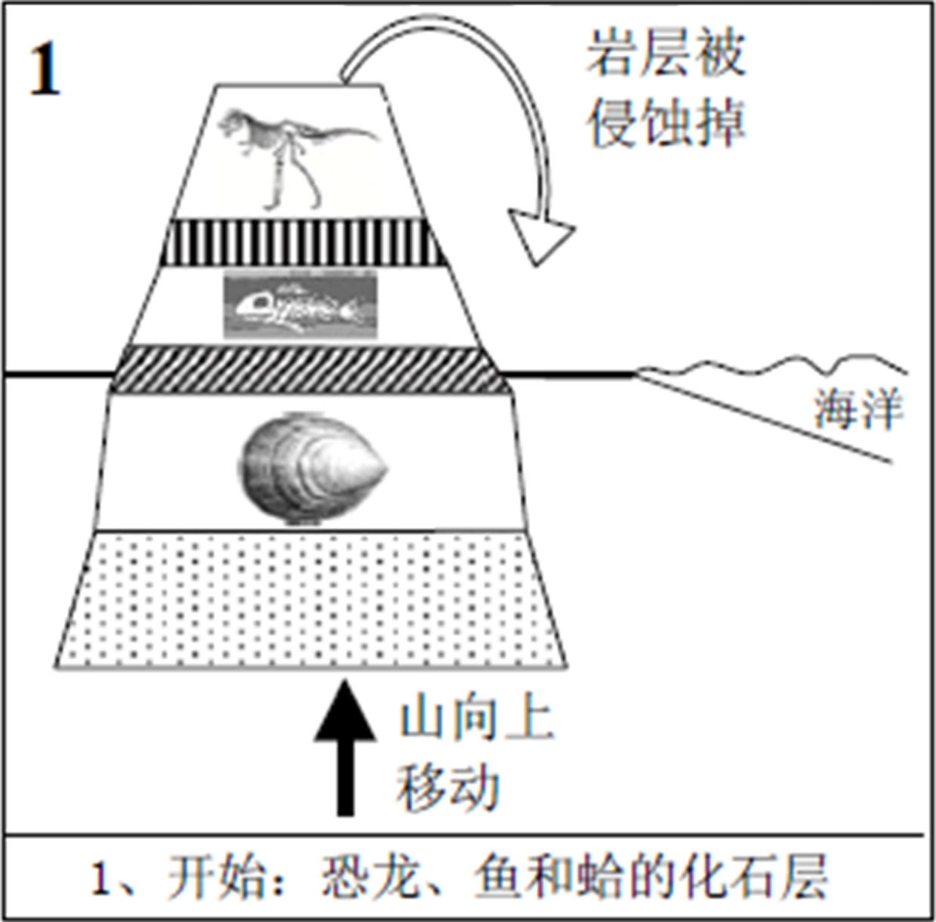
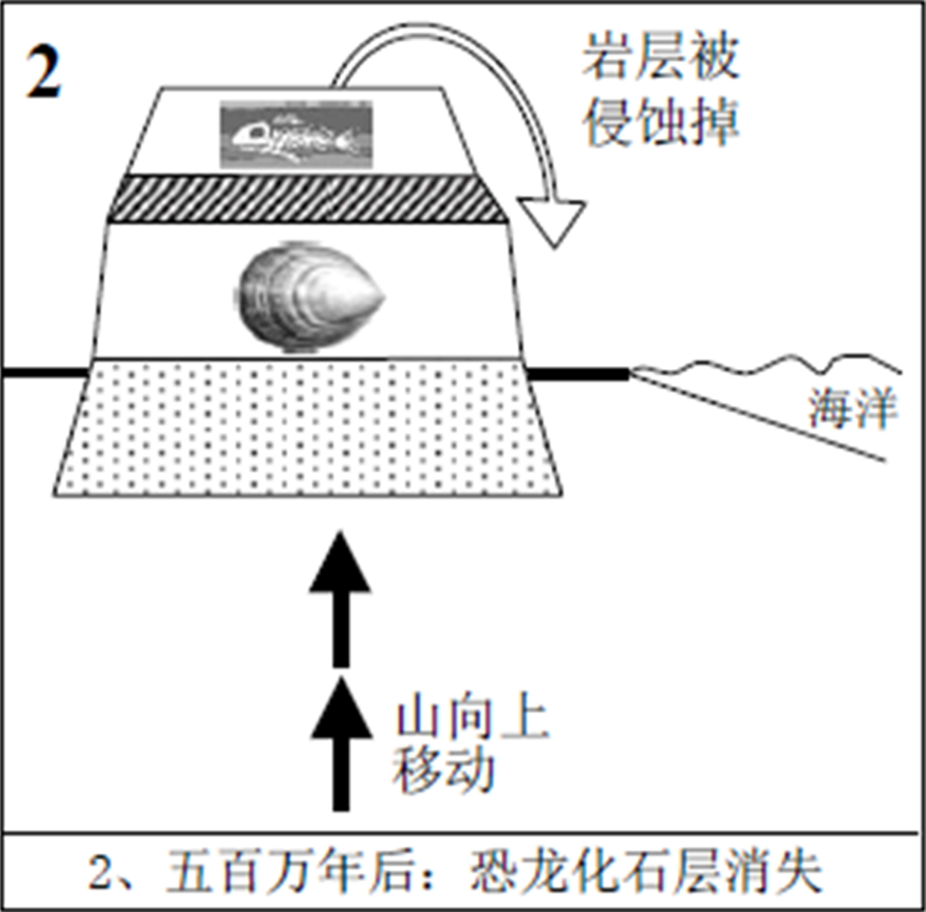
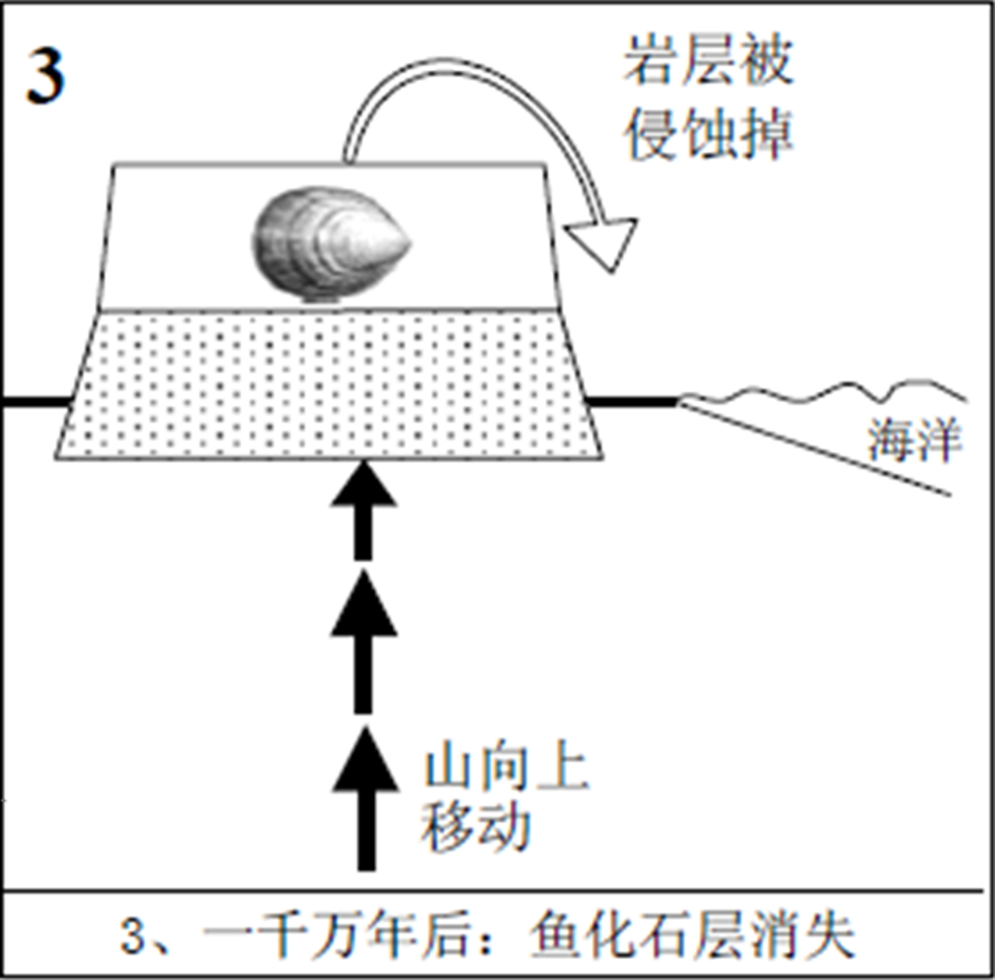
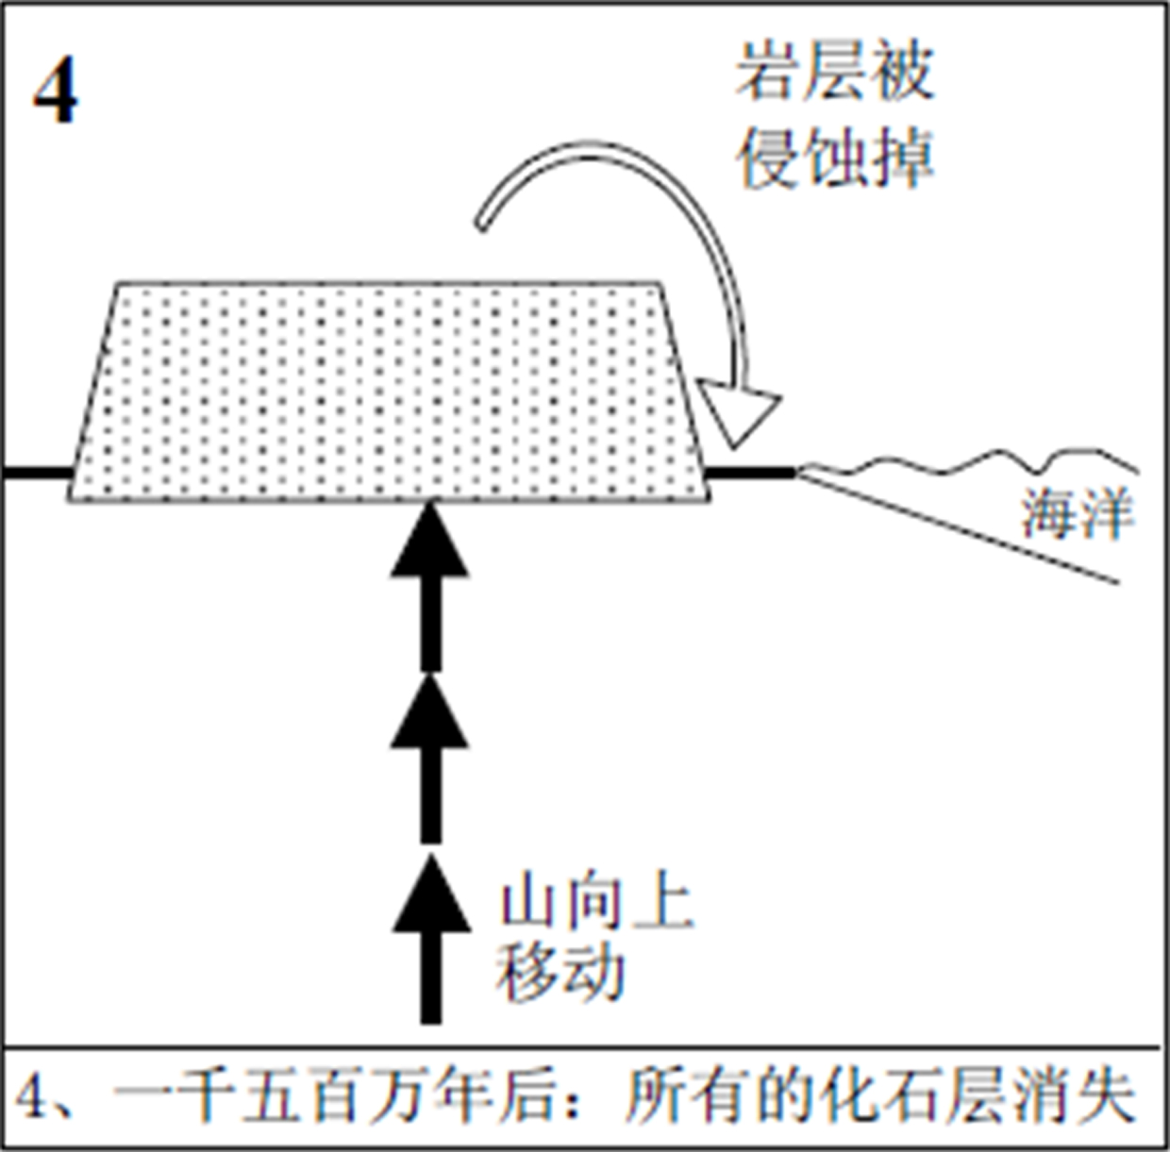
侵蚀作用会除掉岩层、化石
如果山脉真有千万年或者上亿年那么久，那么山上的古老化石早就被侵蚀殆尽了。化石还在，那是因为没有那么长时间。
埃里尔·罗斯(A.Roth)博士 生物学、动物学和地质学的科学家
Notes:
这个2亿5千万年怎样算出来的？
2) 科学家认定某些化石是存在于哪些年代，后来在这个山脉找到这些化石，就认定这些山脉就是这么古老。山脉向上抬升，化石就被凸出来。如果这些化石年代是错的，那么整个地质年代表都被淘汰了。
3) 不同的生物生活在不同时代，它们的化石也在不同的地层中。这些化石是通过沉积来累积。有可能因为洪水把动植物掩埋而沉积。
4) 之后由于地质作用，整个沉积层便抬升。它开始上升的时候，就不能增加沉积物。沉积物被不断侵蚀，流下去，进入了海洋。
5) 我们看一下，这层有贝壳，这层有鱼，这层有恐龙。而一抬升，就被侵蚀掉。过了500万年，恐龙在哪里呢？它已经被侵蚀掉了。假设再过500万年，那条鱼也被侵蚀不见了。再过500万年，也就是1500万年，包含贝壳那个岩层也不见了。再下面升上来的就是那些没有化石的。所以过了1500万年，升上来的那些岩层就不存在化石了。它们一突出来就不能累计沉积物。科学家都相信这些岩层是在盆地中一层一层地累积起来，然后再慢慢抬升。
6) 所以，有这位地质学家这样说：“如果山脉真有千万年或者上亿年那么久，那么山上的古老化石早就被侵蚀殆尽了。化石还在，那是因为没有那么长时间。”
7) 非常保守估计有4500万的时间，但是真实不会有那么长，有1000万到2000万年的时间吗？没有。这些侵蚀是怎样发生的呢？原来在挪亚洪水期间，整个大洲都被洪水淹没了。洪水退的时候，就把这些山的岩层侵蚀掉了。而且不同于我们日常的那些雨雪的侵蚀，洪水的侵蚀是一下子就冲刷过去了。
8) 这里的概念是：如果真的有那么古老，这些山脉早就被侵蚀掉了。
9) 如果你就这个问题问一个主流的地质学家，他会说不同的时期有不同的侵蚀速度。如果你再仔细问这些山脉最低的侵蚀速度是多少，他可能会转移话题。因为他只有两个回答：要么他给你一个完全不实在的数字，要么他要承认这些山脉没有那么古老。

Slide 12
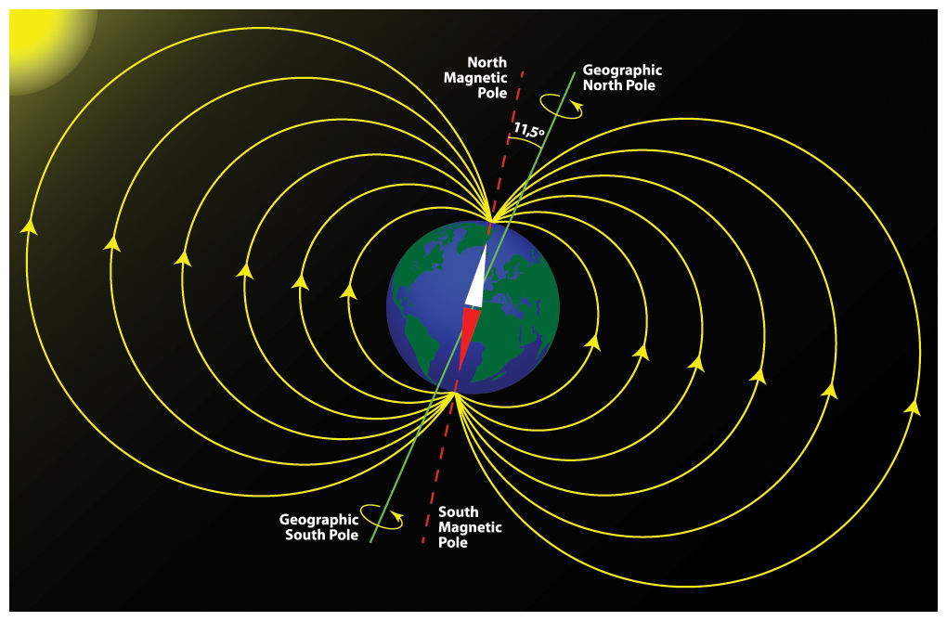
地球的磁场
磁北极
地理北极
地理南极
磁南极
Notes:
地磁的作用？（指南针，鸟类导航?） 地磁场主要有三个作用
保护地球大气，不被太阳风吹跑
保护地球
形成臭氧层

Slide 13
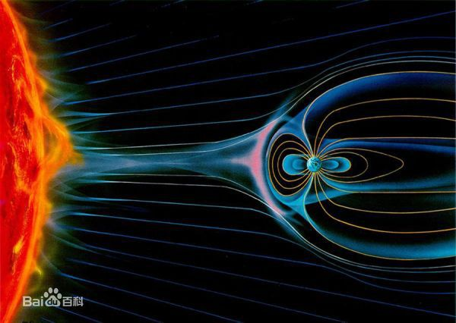
地球的磁场
磁北极
地理北极
地理南极
磁南极
Notes:
地磁场的作用：偏转太阳发出的宇宙射线。臭氧层的作用，吸收紫外线。如果没有地磁场，地球上的生命就会灭亡。
原理是：带点粒子在磁场中运动是会发生偏转

Slide 14
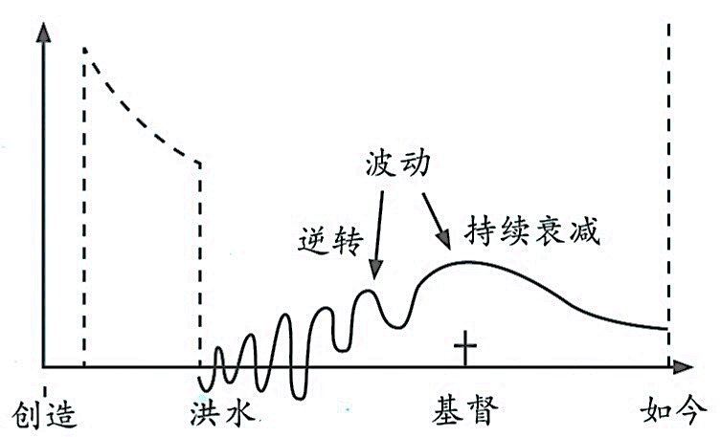
地球的磁场不断减少
自1829年首次测量以来，一直稳步衰减
每1454年就会有一半的能量衰减掉。
最大可能年龄：
20000年
(>20000 年前的
磁场过强，使得
地球太热，
无法承载生命)
Notes:
为什么地磁场会不断减弱？电生磁。电流会有电阻，减低电流。
为什么地磁场不能一开始就过强？因为如果地磁场一开始过强，地球的温度就会过热，无法承载生命。

Slide 15
结论
地球磁场在不断衰减，如果地球真的46亿年的历史，那么磁场早就衰减消失了，宇宙射线直接照射地球，地球上的生命也不可能存在。
这也反过来证明，地磁场的存在证明了我们的地球并没有那么古老。
Notes:
其实，上帝一开始就把地磁场设计好，磁场强度不会太强，避免地球温度过热。也不会太弱，否则就保护不了地球上的生命。但是，磁场强度再稳步衰减，证明我们这个地球年龄不会太老，否则地磁场早就衰减消失了。

Slide 16
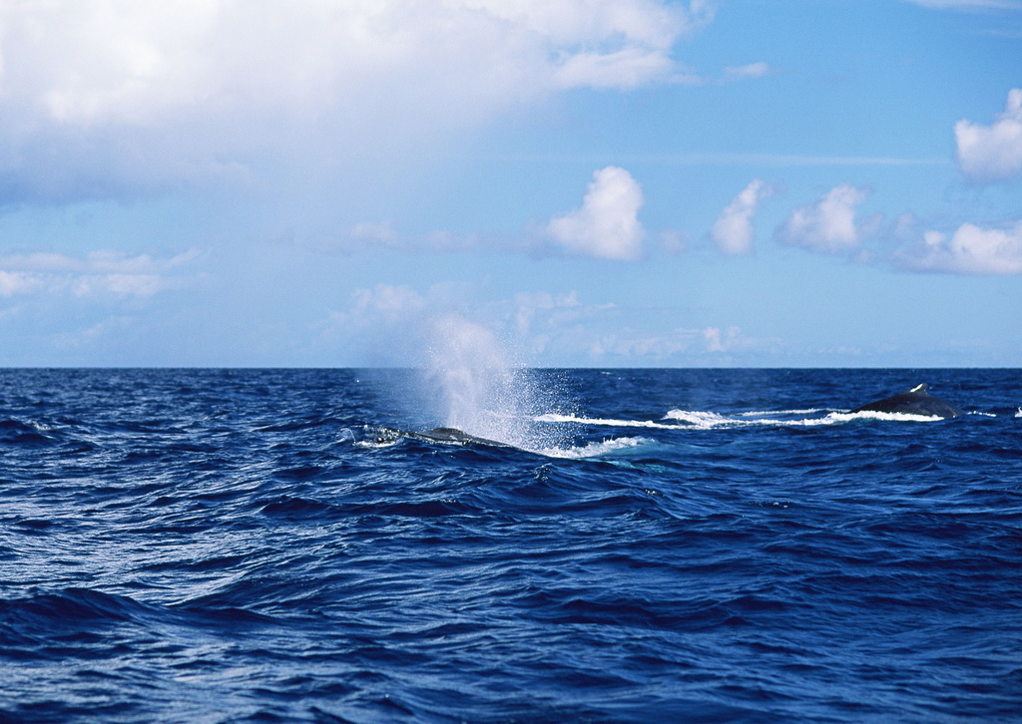
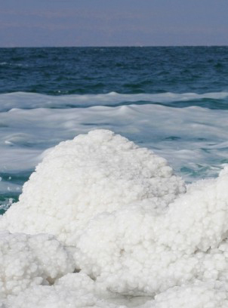
冲到海洋中的盐：太少
海洋中盐的含量慢慢增加。进化论者以为已经持续30亿(3,000,000,000)年。
Notes:
1) 刚才我们讲的是：第一个是大陆上岩层的侵蚀太快，第二个是海里盐太少了。海水的盐水，里面有很多钠。
2) 科学家发现，进入海洋的钠比离开海洋的钠多很多。进化论者认为已经持续30亿(3,000,000,000)年。

Slide 17
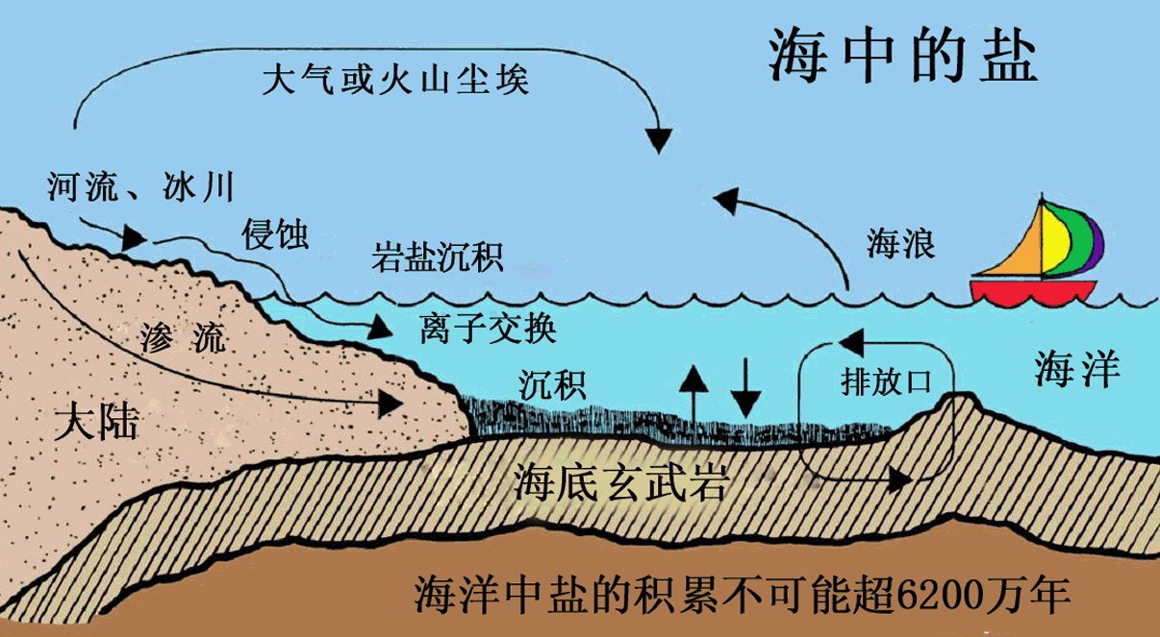
输入海洋的盐：太少
每年有4.5亿吨钠输入海洋
其中仅有27% 的钠通过循环回到陆地(或其它地方)
现在海洋中钠的含量积累不可能超过6千2百万年
Notes:
每年有4.5亿吨钠输入海洋，其中仅有27% 的钠通过循环回到陆地(或其它地方)，现在海洋中钠的含量积累不可能超过6千2百万年。我们要对比一下进化论者说的30亿年，和6200万年。
这里有一个假设海洋开始的时候都是清水，而且我相信神刚开始创造海洋的时候已经包含了一定的盐分。而且这个数字已经超级保守。
2) 我们是按钠入海的速度是最大，而钠离开大海的速度是最少，而且假设海洋一开始没有盐，都是清水，才得出这个数字6200万年。
3) 你们会说，你说的一万年在哪里？首先，神创造海洋的时候就有一定的钠，而且挪亚洪水期间把非常多的钠纳入大海。这对于创造论者来说并不是一个问题。

Slide 18
附：海洋中钠的出入过程(10¹⁰公斤每年)
钠入海的途径 | 目前 | 最小 | 钠输出的途径 | 目前 | 最大
1.江河:硅酸盐风化 | 6.2 | 6.2 | 1.海浪 | 6.0 | 6.7
2.江河:氯化物溶解 | 7.5 | 7.5 | 2.离子交换 | 3.5 | 5.2
3.江河:海浪 | 5.5 | 5.0 | 3.水细孔掩埋 | 2.2 | 3.9
4.海底沉积 | 11.5 | 6.21 | 4.石盐沉积 | <0.004 | 4.0
5.冰川硅酸盐 | 3.9 | 0.0 | 5.海底玄武岩的改变 | 0.44 | 0.62
6.大气和火山尘埃 | 0.14 | 0.14 | 6.形成钠长石 | 0.0 | 0.0
7.海岸侵蚀 | 0.077 | 0.074 | 7.形成沸石,泡沸石 | 0.08 | 0.2
8.冰川冰块 | 0.12 | 0.0
9.火山浮质 | 0.093 | 0.093
10.地下水渗漏 | 9.6 | 9.3
11.海底热液排放口 | 1.1 | 1.1
合计: | 45.7 | 35.6 | 合计: | 12.2 | 20.6
Notes:
这是一个海洋纳进出的明细表。

Slide 19
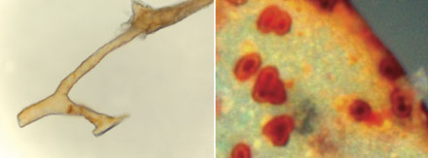
生物衰减计时器：恐龙的软组织
在显微镜下拍摄霸王龙组织的图片，据称有六千八百万年
“柔软的分支结构”
（血管）
血红细胞，可以从血管中挤出
Notes:
1) 刚才我们谈论了两个地质学的证据，现在我们跳出这个地质学的领域，看看另外一个证据年轻地球的证据。
2) 科学家告诉我们恐龙在6800万年前已经灭绝了，整个数字是从哪里来的？他们说是从化石来的。通过放射性年代测法来得出。
3) 但是在1993年，科学家切开这些骨头的时候，发现里面并没有石化，最多是外面那层石化了。

Slide 20
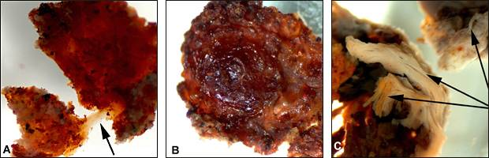
霸王龙骨中的软组织
有弹性，可延展，拉伸后还会缩回原来的形状。
“我连做梦都没想到会发现这个！”
Mary Schweitzer, Science 307(5717):1952, 25 March 2005.
Notes:
1) 当时有一位叫做玛丽·施伟策的科学家到访这个研究所，看到这些恐龙骨头后发现：这些恐龙不是在6000万多年已经灭绝了吗？怎么它们的骨头里面还有柔软的分支结构,而血红细胞可以从血管中挤出。
2) 而且有弹性，可延展，拉伸后还会缩回原来的形状。这些科学家说：“我连做梦都没想到会发现这个！”

Slide 21
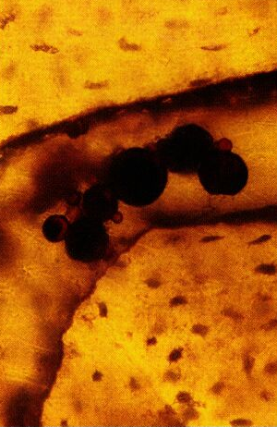
恐龙骨头中的红细胞！
玛丽·施伟策博士（领队科学家）说：
“与现代的骨头没什么两样。但是当然这是我无法相信的。我对实验室技术人员说：‘毕竟，这骨头是六千五百万年之前的。血红细胞怎么可能存活这么久？’ ”
玛丽•施伟策，蒙塔纳州立大学落基山脉博物， 《科学》261:160, 1994年7月9日
Notes:
1) 玛丽·施伟策博士（领队科学家）说：“与现代的骨头没什么两样。但是当然这是我无法相信的。我对实验室技术人员说：‘毕竟，这骨头是六千五百万年之前的。血红细胞怎么可能存活这么久？’ ”
21

Slide 22
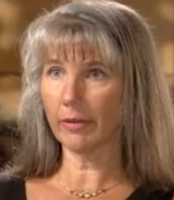
恐龙化石中的组织
“想想看，化学、生物学的定律和我所知道的一切都说明这个应该已经不存在了，它们应该完全分解了。”
玛丽·施伟策博士，领队科学家
Nova Science Now, May 2009 www.cross.tv/21726
Notes:
1) 科学家之间产生了很多争论。而且争论了很多年。这位科学家玛丽·施伟策说：“想想看，化学、生物学的定律和我所知道的一切都说明这个应该已经不存在了，它们应该完全分解了。”

Slide 23
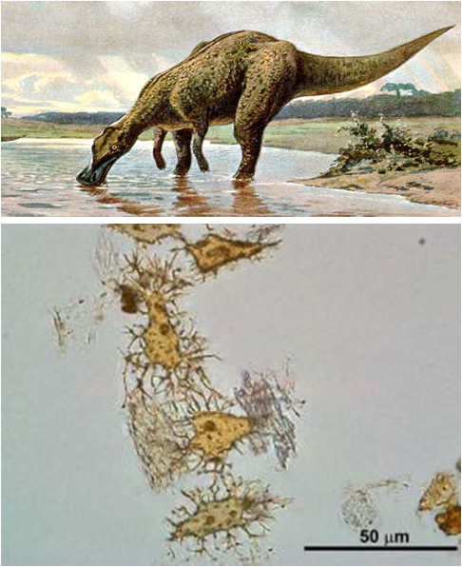
生物衰减计时器：恐龙的软组织
鸭嘴龙骨质细胞(osteocyte)的显微镜图片。据称有八千万年。
实验室测得的分解速率，胶原蛋白质:
恒温0ºC——两百七十万年后也应该检测不到了
20ºC —— 一万五千年后就消失了
Notes:
1) 如果霸王龙的骨头存在这个问题，那么其他恐龙的化石有没有类似的情况呢？答案是有！
2) 这是鸭嘴龙骨质细胞(osteocyte)的显微镜图片。据称有八千万年。而且发现有胶原蛋白质在里面，胶原蛋白质是不稳定的，它们很容易就分解。
3) 有些相信年老地球论的科学家做了一些实验，他们把一些胶原蛋白质放一段时间，然后测量剩下多少。再放一段时间，看看又剩下多少。然后算出这些蛋白质的分解速度。得出了一些证据和数据：
4) 恒温0ºC——两百七十万年后也应该检测不到了。
5) 20ºC —— 一万五千年后就消失了
但是这些恐龙的骨头都埋藏在比较浅的地表，周围环境没有零度，而且气温更加温暖。
6) 大家看到问题了吗？怎么会有8000万年？如果恐龙真的这么古老，它们的胶原蛋白质早就消失不见了。

Slide 24
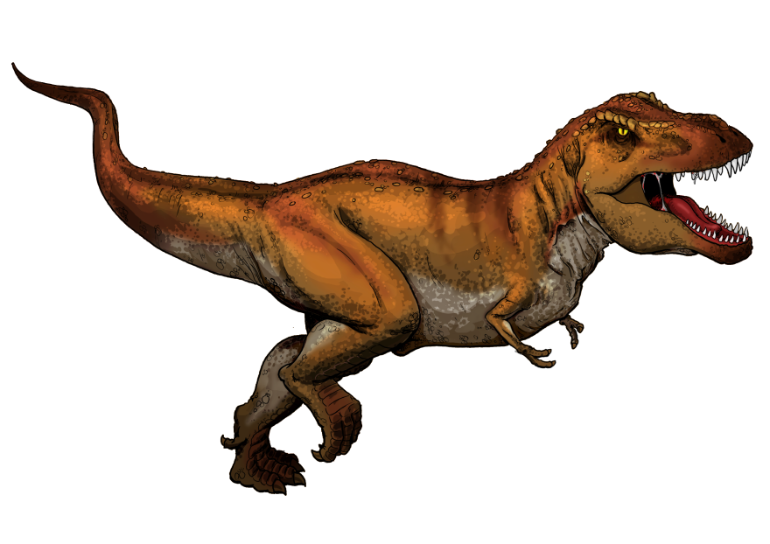
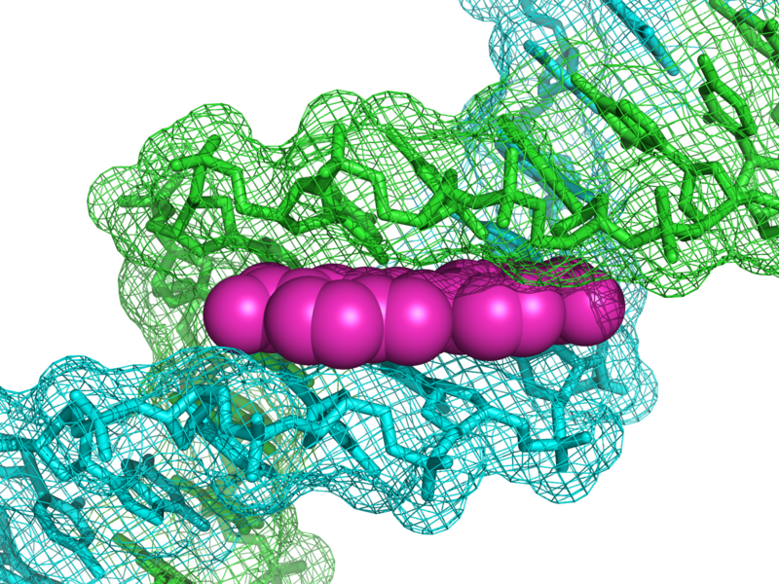
霸王龙骨细胞有DNA
DNA中的DAPI荧光染料
Schweitzer, M. H. et al. Molecular analyses of dinosaur osteocytes support the presence of endogenous molecules, Bone 52(1): 414–423, January 2013 | doi:10.1016/j.bone.2012.10.010.
Notes:
1) 比这个更厉害是恐龙骨细胞的DNA。而且DNA是更加不稳定。
24

Slide 25
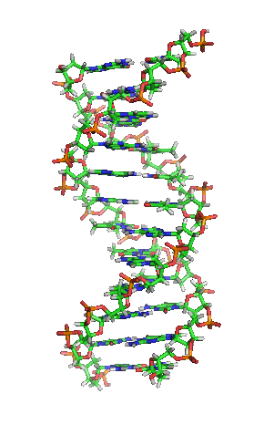
DNA 能存留多久？
主流、年老地球论科学家说，骨头中的DNA完全分解（没有聚合件）的预估时间：
25°C 情况下2.2万年
15°C 13.1万年
5°C 88.2万年
-5°C 680万年
但是恐龙生活在气候温暖的地区……
Allentoft, M.E. et al., The half-life of DNA in bone: measuring decay kinetics in 158 dated fossils, Proc. Royal Society B 279(1748):4724-4733,7 Dec. 2012
Notes:
1) 在实验室里面，算出这些数据：
2) 主流、年老地球论科学家说，骨头中的DNA完全分解（没有聚合件）的预估时间：
25°C 情况下2.2万年
15°C 13.1万年
5°C 88.2万年
-5°C 680万年
3) 而且，挖出恐龙化石的地方，很多都是温暖的地方。不可能达到零下5度的样子，所以恐龙的DNA不可能存留太长时间。
4) 那科学家说恐龙6500万年前已经绝种，那为什么我们现在还能够找到它们的胶原蛋白和DNA？那只能证明恐龙没有那么古老，地球没有那么古老。
5) 这里有一个心理学的原则：不存在的东西是看不见的。一百多年前，有人已经在显微镜看过这些恐龙的骨头，但是没有人能看出这些问题。最近，好像这位科学家施伟策才提出这个问题。科学界争论了很久，最后才承认这是恐龙的胶原蛋白和恐龙的DNA。但实验室给出的证据是这些恐龙组织不可能在自然环境下存留那么久，于是那些相信进化论的科学家不承认实验室的证据。认为这些恐龙组织可以存留很长时间，几千万年。
6) 大家看到了吗？这些科学家都有一种先入为主的概念。他们不愿放弃年老地球论的观点，于是说：“你们看，恐龙的DNA确实能够存留6500万年的时间。” 这些科学家必须坚持年老地球论，而不愿面对实验数据来接受年轻地球论。
7) 这些科学家已经被他们的理论控制，就算有其他证据摆在他们面前，他们都说这些证据不算。

Slide 26
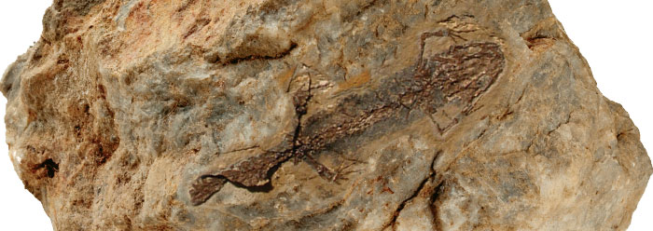
生物衰减计时器：蝾螈
2009年在西班牙找到了蝾螈化石：
据称该化石一千八百万年前的
没有完全石化了——还包含干燥的肌肉，其中有充满血液的血管！
Notes:
2009年在西班牙找到了蝾螈化石：据称该化石一千八百万年前的，没有完全石化了——还包含干燥的肌肉，其中有充满血液的血管！
你能不能想象1800万年还能有血管？我们知道，就算没有细菌，这些生物的尸体会慢慢分解，如果有细菌的参与会分解更快。

Slide 27
恐龙化石软组织发现事件
年份 | 恐龙化石软组织发现事件
1993 | 恐龙骨骼中的血液细胞
1997 | 在霸王龙骨头内发现血红蛋白，以及可以辨认的红细胞。
2003 | 找到恐龙骨头中存在骨钙蛋白的证据.
2005 | 发现恐龙骨头中存在柔软的韧带和血管。
2007 | 在霸王龙骨头中发现胶原蛋白(骨骼中的一个重要结构蛋白)
2009 | 在鸭嘴龙骨头中发现脆弱的蛋白质
2012 | 有报告称在恐龙骨头中还发现了骨细胞、肌动蛋白、微管蛋白和DNA
2012 | 报道称恐龙化石中测量到放射性碳-14（ 假设C-14浓度不变，年龄只有2.2到3.9万年）
Notes:
我们从上表看看关于恐龙化石软组织发现的一系列事件。
所有这些事件都在说明恐龙距今并不遥远。

Slide 28
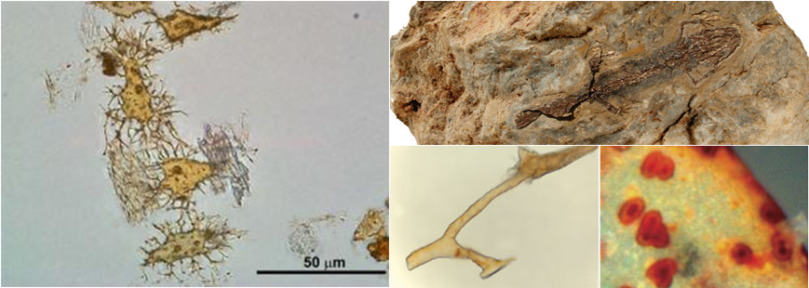
生物衰减计时器
柔软的血管、血红细胞、骨细胞、蛋白质……
这都说明不仅这些化石是年轻的
而且掩埋它们的岩层也是年轻的！
Notes:
上面这些例子是非常有说服力的证据，无论从侵蚀，大海的盐分，恐龙的骨头和蝾螈都证明了地球没有那么古老。这些化石是年轻的，而且掩埋它们的岩层也是年轻的！

Slide 29
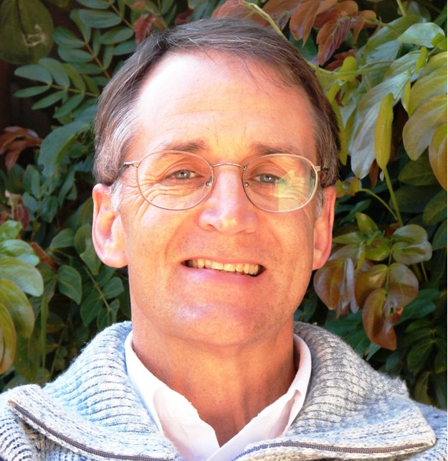
基因退化论
在科研受训的过程中受到一贯的进化论影响，因此成为无神论者
变成有神论者，后来成为基督徒。
约翰·圣弗德博士，常春藤联盟大学教授，植物遗传学家
Notes:
不仅恐龙的化石和软组织证明地球是年轻的，而且我们整个人类也是年轻的。这是约翰·圣弗德博士。他是常春藤联盟大学教授，植物遗传学家。在科研受训的过程中受到一贯的进化论影响，因此成为无神论者。后来，他开始质疑，于是变成了有神论者，后来成为基督徒，最后成为年轻地球创造论者。

Slide 30
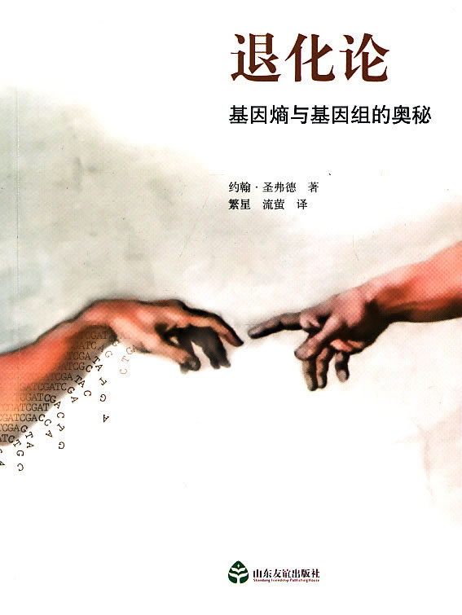
基因熵：突变正在毁灭我们的基因组
圣弗德检验了人类基因组通过随机突变进行进化的可能性
发现突变正在让人类走向灭亡
Notes:
他写过一本书《退化论》，证明人类的基因不能通过偶然的突变而产生，而且基因的突变正在让人类走向灭亡，这是一个时间表。

Slide 31
基因熵：突变正在毁灭我们的基因组
Little mistakes eventually make sentences unreadable
Littla mistakes eventually make sentences unreadable
Littla misbakes eventually make sentences unreadable
Littla misbakes ecentually make sentences unreadable
Littla misbakes ecentuadly make sentences unreadable
Littla misbakes ecentuadly maee sentences unreadable
Littla misbakes ecentuadly maee senfences unreadable
Littla misbakes ecentuadly maee senfencesgunreadable
iittla misbakes ecentuadly maee senfencesgunreahable
iittlajmisbakes ecentuadly maee senfencesgunreahable
iittlejmisbakes ecentuadly maee senfencesgunreahable
iittlejmisbakes eclntuadly maee senfencesgunreahable
iittlejmisbakes eclntuadmy maee senfencesgunreahable
iittlejmisbakes eclntuadmy maen senfencesgunreahable
iittlejmisbakes eclntuadmy maen senfoncesgunreahable
Notes:
第一行：Little mistakes eventually make sentences unreadable
第二行：Littla mistakes eventually make sentences unreadable
第三行：如果第三行是一个蛋白质所需要的基因信息，那么到了第三行这个蛋白质功能已经受损了。它还有功能，但是它读取到这里（a）和这里（b）的时候，蛋白质就要停一停，它的功能就没有那么好。就会影响到这个人的生活。
这还是每行只发生一个突变，但是随着突变不断累积。大家看看第14，和第15个句子，整个句子都读不通了。原来一开始就给我这个句子的话，我自己就猜不懂是什么意思。也就是说这个蛋白质已经没有功能，原来的信息已经完全丢失了，因为不断累积的突变已经破坏了这条DNA链原来的功能，而且还会影响你的身体。大家明白这个比喻吗？

Slide 32
基因熵：突变正在毁灭我们的基因组
既然我们已经知道坏的突变要远远多于好的突变，就可以肯定任何这样的DNA连锁块必然会退化。成群的坏突变总是会将极少的好突变一起拽进去。当我们还在等着一个罕见的有利突变出现时，大量有害突变已经在附近堆积起来了。……在这样的情况下，时间是我们的大敌。时间越长，剩下的信息越少。《退化论：基因熵》109-110页
Notes:
这位科学家在书中给我们作了这样的描述：既然我们已经知道坏的突变要远远多于好的突变，就可以肯定任何这样的DNA连锁块必然会退化。成群的坏突变总是会将极少的好突变一起拽进去。当我们还在等着一个罕见的有利突变出现时，大量有害突变已经在附近堆积起来了。……在这样的情况下，时间是我们的大敌。时间越长，剩下的信息越少。
有好的突变吗？有，但是很少。有坏的突变吗？有，数量很多。坏的突变跟好的突变之间的比例是多少呢？100万比1。我们在等待一个好的突变出现时，附近已经有大量的坏的突变形成了。
我们的课本告诉我们，有好的突变，也有坏的突变，自然选择能够把坏的突变淘汰掉，把好的突变保存下来，但这是完全错误的。为什么这样说，我们来看下面的这幅图。

Slide 33
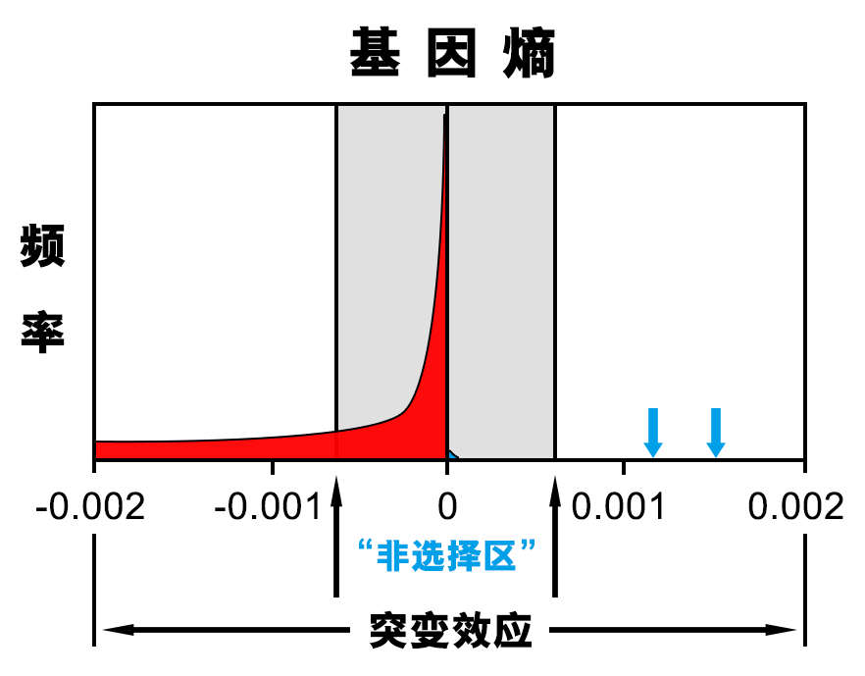
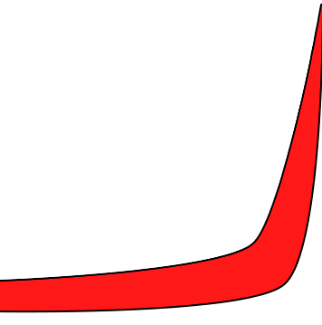
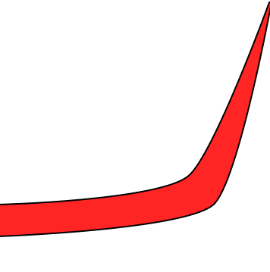
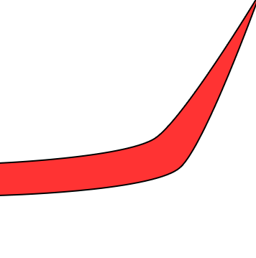

基因熵：在基因组里积累的突变
自然选择无法找到‘近乎中立’的突变
红色：有害
蓝色：有益
  三角形的面积过于夸大！
  右边箭头是指一个突变
非选择区中的突变是自然选择找不着，不能保存或淘汰
Notes:
自然选择无法找到‘近乎中立’的突变，这里的近乎中立是指有一点点坏，或者有一点点好的突变。刚才我们说过，一点点坏的突变数量是100万，而一点点好的突变数量只有1。
但是图上红色跟蓝色的比例是太夸张了，真实比例是你不会吗看到那一点点的蓝色好的突变。这里代表一个核苷酸的突变，这里代表一个核苷酸的突变，这里代表一百万个核苷酸的突变。
自然选择可以淘汰或者保存明显的突变，但是绝大部分的近乎中立的突变都发生在这个非选择区，非选择区中的突变是自然选择找不着，不能保存或淘汰。
时间长了，经过几代之后，这些坏的突变不断累积，虽然非选择区外面的这些坏的突变会被自然选择淘汰掉，但是非选择区里面的这些坏的突变不断累积。
一开始，这些坏的突变累积的效果还不明显，但是随着数量的增加，坏的突变累积效果就慢慢出现了。
如果是一个人是这种情况，那还不算糟糕。但是如果全人类都这样，就会导致各种各样的疾病。

Slide 34
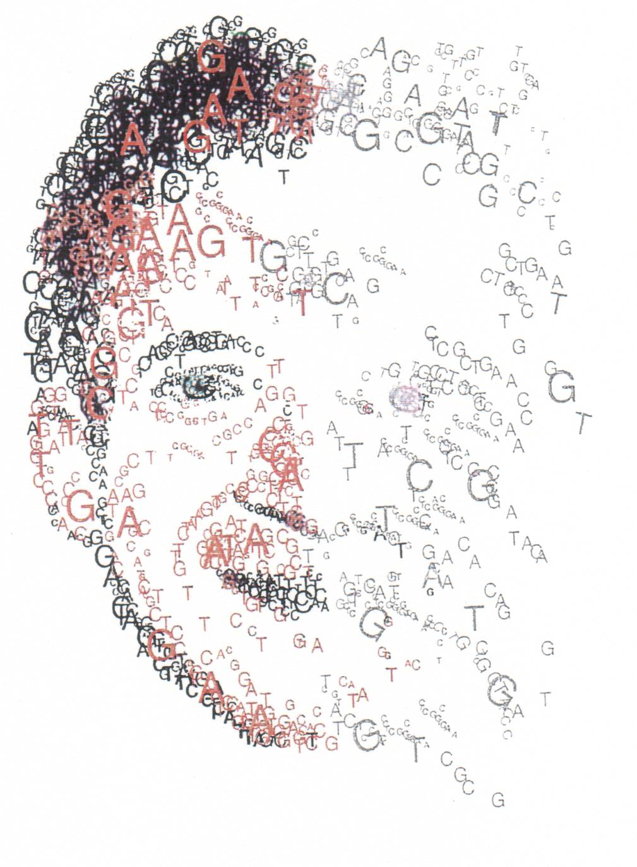
基因熵：破坏DNA，破坏结构的功能
自然选择不能发现近乎中立的突变，所以它们会一直积累直到把整个DNA句子破坏掉。
结果：蛋白质不会折叠，鞭毛不会旋转，眼睛看不见……
参考：《求真求证》第七章，人类种族
Notes:
自然选择不能发现近乎中立的突变，所以它们会一直积累直到把整个DNA句子破坏掉。结果：蛋白质不会折叠，鞭毛不会旋转，眼睛看不见
我们看大，人类的DNA都在衰退。这是神咒诅全人类的结果，有什么具体的例子说明这点呢？例子就是近亲婚姻。

Slide 35
基因熵：不断积累的突变会减少寿命
当亲表兄妹婚配时，其子女
的预期寿命会严重缩短。为
什么会这样？因为近亲繁殖
暴露出基因组内还没来得及
‘浮出水面’的基因错误
（隐性突变）。近亲繁殖就好像管窥我们作为一个物种的基因走向。近亲繁殖所生子女缩短了的预期寿命反应了基因组的整体老化，并显示出一直隐藏着的大量基因破坏（隐性突变）。《退化论：基因熵》116页
Notes:
我们知道，亲表兄妹不能结婚，因为他们的后代残疾率很高。
我们知道基因是一对一对的，因为如果你身体上某一对的基因有错误，但是你配偶的这一对基因是好的，那么你们结合后你有错误的那对基因能被你配偶好的基因所掩盖。那么你的后代在这对基因的功能上还是好的。
但是，如果是近亲结合，他们双方在某对基因上都有隐形的错误，这种错误就没有办法被掩盖了，这对基因的功能就会受损，发生遗传病的几率更高。

Slide 36
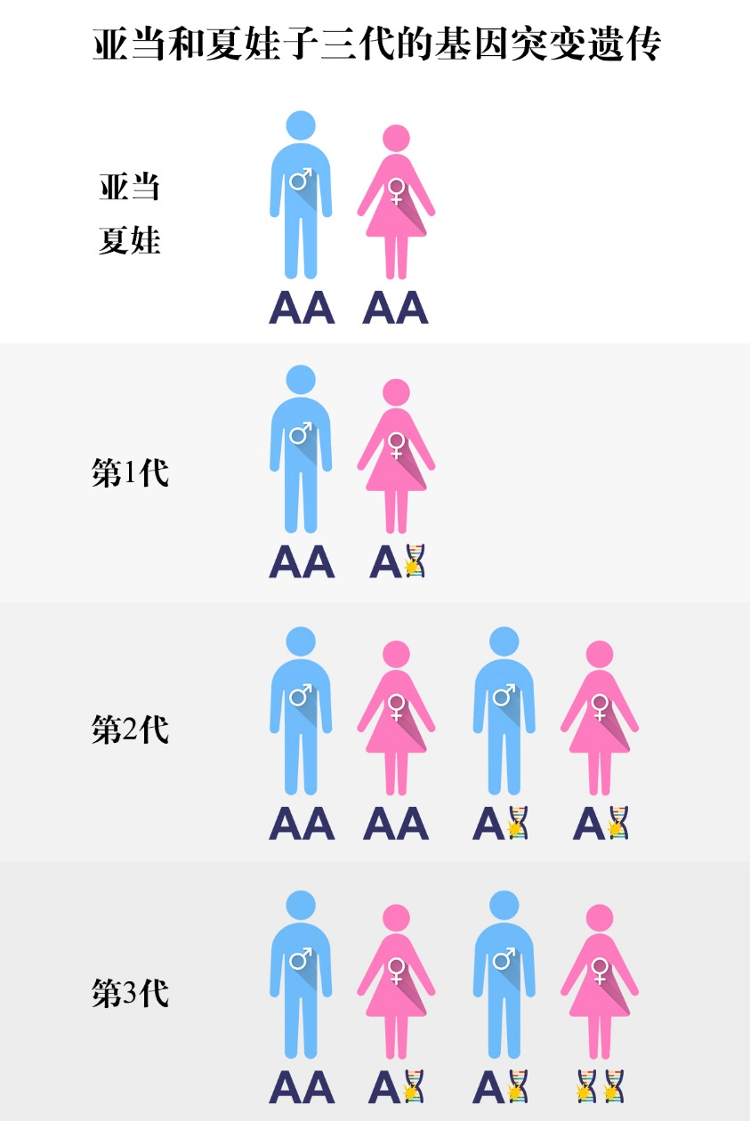
该隐的妻子从何而来？
因为该隐和他的姐妹们的基因近乎完美，近亲婚姻没有问题！
Notes:
那该隐的妻子从何而来？因为该隐和他的姐妹们的基因近乎完美，近亲婚姻没有问题！

Slide 37
近亲婚姻的定义改变
该隐时代，可以娶同父同母的姐妹为妻：
创世纪3:20亚当给他妻子起名叫夏娃，因为她是众生之母。
创世纪4:17该隐与妻子同房，他妻子就怀孕，生了以诺。……
亚伯拉罕时代（约公元前2000年），好像可以娶同父异母的姐妹为妻：
创世纪20:12况且她【撒拉】也实在是我【亚伯拉罕】的妹子，她与我是同父异母，后来作了我的妻子。
Notes:
但是随着人犯罪后基因在不断衰退，所以近亲婚姻的定义也在改变。我们来看看下面的经文：
该隐时代，可以娶同父同母的姐妹为妻：
创世纪3:20亚当给他妻子起名叫夏娃，因为她是众生之母。
创世纪4:17该隐与妻子同房，他妻子就怀孕，生了以诺。……
亚伯拉罕时代（约公元前2000年），好像可以娶同父异母的姐妹为妻：
创世纪20:12况且她【撒拉】也实在是我【亚伯拉罕】的妹子，她与我是同父异母，后来作了我的妻子。

Slide 38
近亲婚姻的定义改变
摩西时代（约公元前1400年），不可娶同父异母的姐妹为妻：
利未记18: 9你的姊妹，不拘是异母同父的，是异父同母的，无论是生在家、生在外的，都不可露她们的下体【即不可娶】。
现代中国婚姻法律禁止亲表兄妹结婚。
中国婚姻法的第二章，第七条 【禁止结婚】有下列情形之一的，禁止结婚： (一)直系血亲和三代以内的旁系血亲；
Notes:
到了今天，中国的婚姻法禁止亲表兄妹结婚。
中国婚姻法的第二章，第七条 【禁止结婚】有下列情形之一的，禁止结婚： (一)直系血亲和三代以内的旁系血亲；
相比亚伯拉罕时代，人类的基因又衰退了很多。

Slide 39
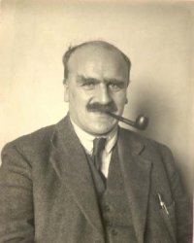
基因熵：突变正在毁灭我们的基因组
20世纪50年代，著名的进化者遗传学家J.B.S.霍尔丹(Haldane)计算出：如果每代 1 个以上的新遗传突变，人类是无法生存的。
到2010年，我们已经知道：每一个人每一代的新突变不少于100个！
每人有几万个有害突变
我们会给后代增加超过100个新的突变。
5% 的新生儿携带基因疾病 (澳洲卫生部网站 2009.11)
Notes:
有一位相信无神论的遗传学家J.B.S.霍尔丹曾经做个计算：如果每代 1 个以上的新遗传突变，人类是无法生存的。
我们知道细胞在不断分裂和复制。男性的精子和女性的卵子都是经过复制产生的，但是在复制的过程中，都会产生错误和突变。
20世纪50年代的时候，科学家还没有得出一个准确的数字。但是2010年，科学家给出的数据是每一个人每一代的新突变不少于100个！
每人有几万个有害突变
我们会给后代增加超过100个新的突变。
5% 的新生儿携带基因疾病，而且这些基因的疾病并不全是刚出生时就发现的，有一些是到了年老的时候才出现。
2%—3% 的婴儿出生时携带可见的缺陷
可见，我们每一代人会把大量有害的突变带给下一代。

Slide 40
突变增加，寿命减少
Notes:
其实从挪亚开始，也就是大洪水之后，人类的寿命在不断降低。

Slide 41
基因熵：不断积累的突变表示地球是年轻的
“即使有激烈选择压力，进化之路也是歧途——直奔灭绝！……总之达尔文理论全面失败……所有高级物种的基因组肯定明显在退化……[这]有力地证明生命和人类一定是年轻的。”
圣弗德2008年采访creation.com/sanford
积累的突变在不到一百万年中导致物种灭绝。
结论：无论是人还是猿都不可能在地球上生活超过一百万年！
Notes:
所以圣弗德认为：“即使有激烈选择压力，进化之路也是歧途——直奔灭绝！……总之达尔文理论全面失败……所有高级物种的基因组肯定明显在退化……[这]有力地证明生命和人类一定是年轻的。”
结论是：积累的突变在不到一百万年中导致物种灭绝。无论是人还是猿都不可能在地球上生活超过一百万年！
41

Slide 42

煤炭和石油的形成
煤炭和石油不是需要漫长岁月才能形成吗？
Notes:
煤炭和石油不是需要漫长岁月才能形成吗？
42

Slide 43
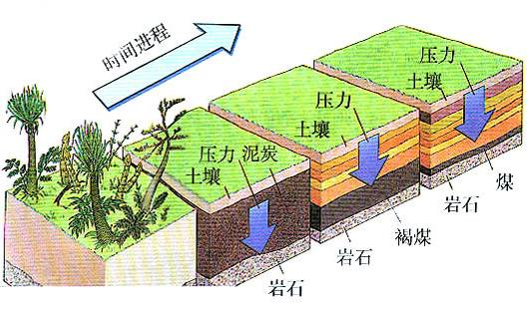
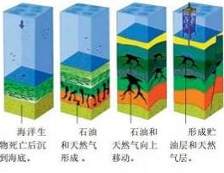
煤和石油形成的假说
进化论者相信，煤石油是几亿年前的原始森林或海洋生物被埋葬，经过长期高温高压而成。
Notes:
进化论者相信，煤石油是几亿年前的原始森林或海洋生物被埋葬，经过长期高温高压而成。

Slide 44
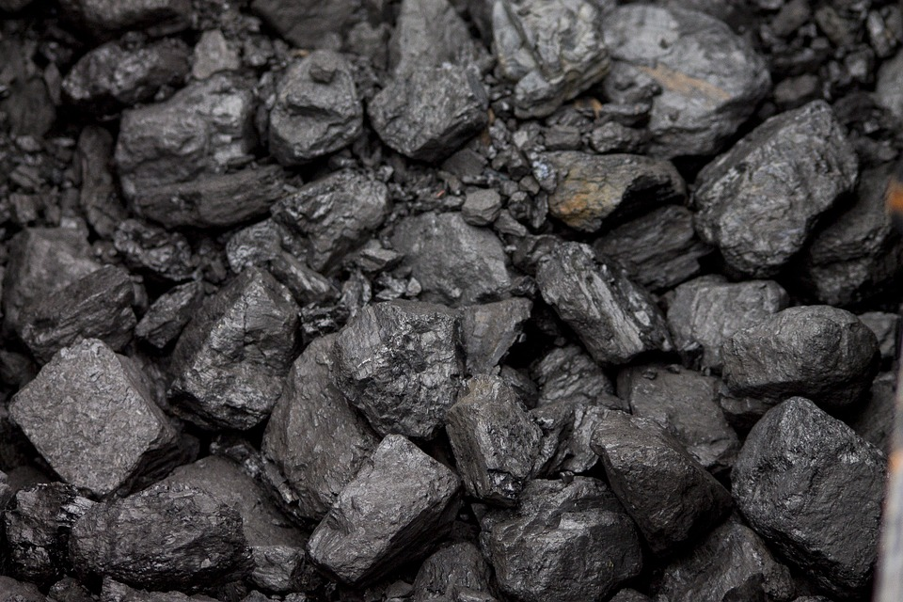
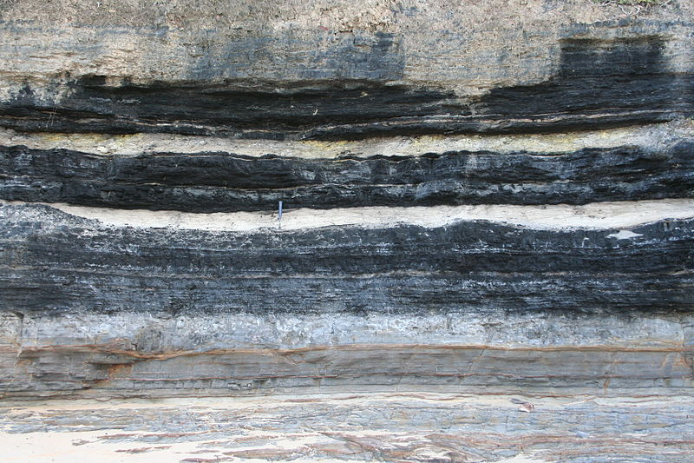
煤可以快速形成
煤炭在实验室中可以快
速形成；只需要：
木材
粘土催化剂（在很多
煤矿中非常常见）
与氧气隔绝
微热处理 (150℃)
用高热处理 (高300-
400℃) 会得到更黑
更好的煤
4到36个星期
Notes:
但是我们在实验室环境，只要材料和温度压力适合，可以很快得到煤炭。

Slide 45
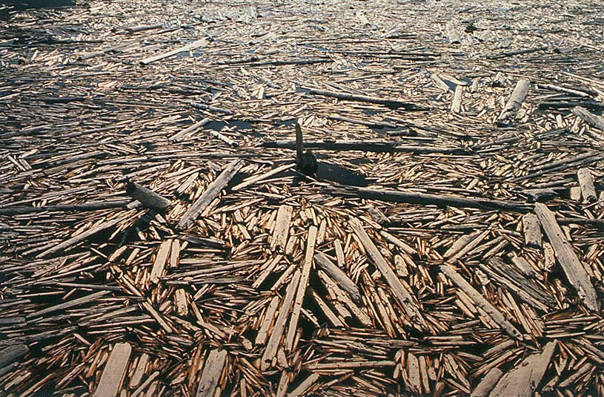
煤可以快速形成
在挪亚洪水时期，植被被冲刷、堆积、深埋在沉积物下，以上条件很容易被满足。
图：圣海伦火山爆发后，破碎的树干漂浮在湖面上。很多都是在一分钟之内被一波巨浪从山上冲下来的。
Notes:
这些条件在挪亚大洪水期间很容易得到实现。

Slide 46
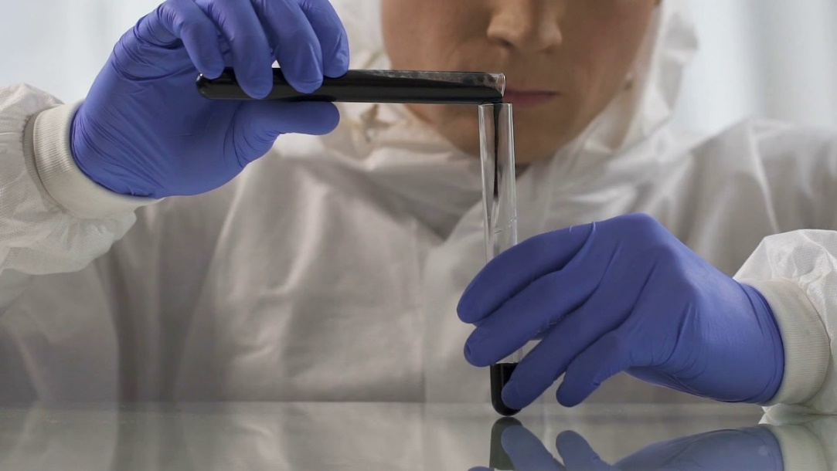
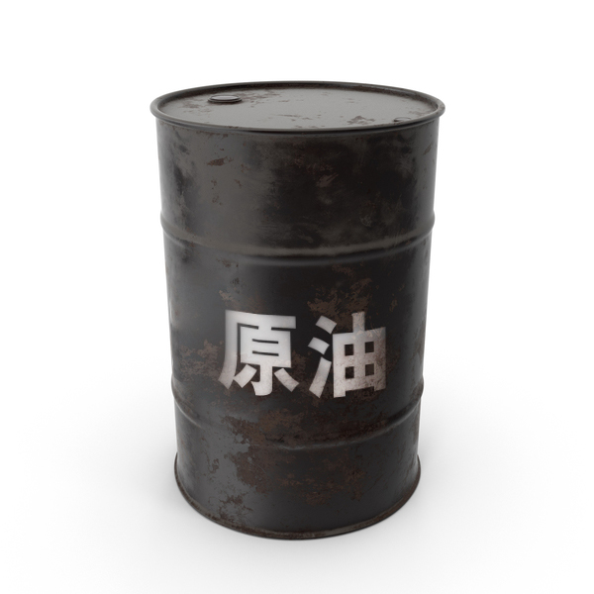
石油可以快速形成
石油在实验室中可以快速形成：
油页岩和褐煤是已知的石油和天然气的源岩
这些被加热 (50-400℃)、加以与深埋同等的压力
六年之内就可以形成石油和天然气
Notes:
同样，在实验室的环境，石油可以快速形成，而且自然界的观察结果也支持这一点。

Slide 47
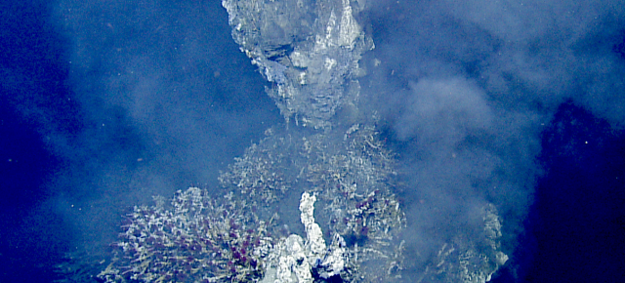
石油可以快速形成
人们观察到在海底的海沟中，有石油正在形成：
死掉的浮游生物堆积沉积，形成橄榄绿色的软泥
地热温泉在加州湾瓜伊马斯海盆
(Guaymas Basin)
地热温泉喷发时流过这些软泥
这些软泥迅速（5000年之内，可能只需要几年）形成石油
而且，2010年俄国科学家也报告了一座火山附近的热水泉在过去五十年形成石油
Notes:
所以，无论是实验给出的数据，还是从自然界的观测结果，都可以说明煤炭和石油不用进化论者所说需要漫长的时间才能形成。

Slide 48

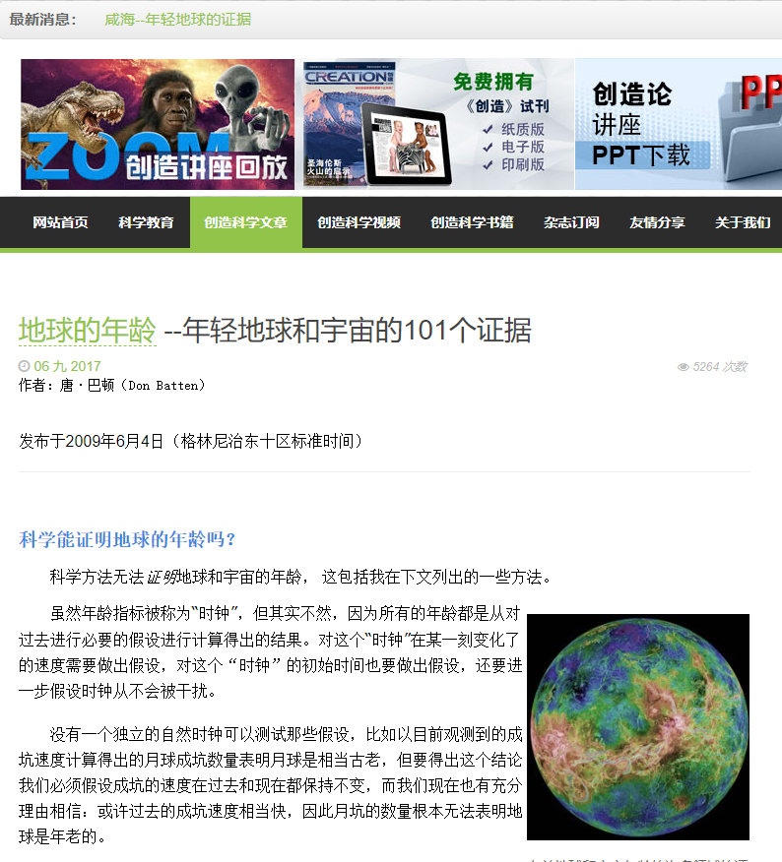
chuangzaolun.com/item/191-
地球的年龄-年轻地球和宇宙的101个证据
Notes:
这篇文章中列出了101个年轻地球的证据，如果要参考细节，可以详细阅读这篇文章的内容。
48

Slide 49
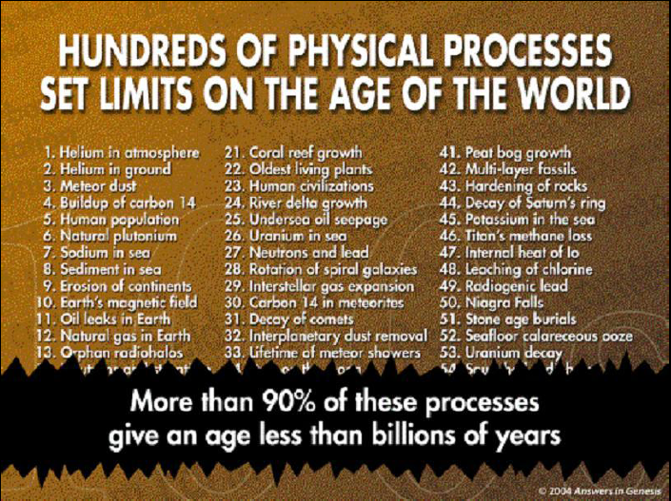
大多数的测年法支持年轻地球论
“测量地球大致年龄的方法
……有几百种。而在这几百种方法中，最多有几十种以不合理的前提条件，能够支持地球有几十亿年，其余90%的方法告诉人们地球绝对没有几十亿年。”
--物理学博士罗塞尔·汉弗莱斯(Russell Humphreys)
Notes:
总结：“测量地球大致年龄的方法……有几百种。而在这几百种方法中，最多有几十种以不合理的前提条件，能够支持地球有几十亿年，其余90%的方法告诉人们地球绝对没有几十亿年。”

Slide 50
感谢大家观看
THANK YOU FOR WATCHING

